Slide 1
4.8 虚拟存储器(VIRTUAL MEMORY)
4.8.1 虚拟存储器的基本概念
4.8.2 请求分页式存储管理
4.8.3 页面置换算法
4.8.4 请求分页系统的性能分析
4.8.5 请求分段式存储管理

Slide 2
4.8.1 虚拟存储器概念的引入
1、原有存储管理中存在的问题
作业很大，无法装入
装入的作业对内存利用率不高
2、问题产生的原因
作业装入的“一次性”
作业装入后的“驻留性”
3、解决方法的探索
不需一次全部装入作业
装入内存的程序可在不需要访问时暂时退出内存

Slide 3
可行性：
局部性原理(principle of locality,1968)：程序在执行时将呈现出局部性规律，即在一较短时间内，程序的执行仅限于某个部分；相应地，它所访问的存储空间也局限于某个区域。
可以表现为：
  时间局部性：一条指令的一次执行和下次执行，一个数据的一次访问和下次访问都集中在一个较短时期内；
  空间局部性：当前指令和邻近的几条指令，当前访问的数据和稍后要访问的邻近数据都集中在一个较小区域内。
Notes:
• Program and data references within a
process tend to cluster
• Only a few pieces of a process will be
needed over a short period of time
• Possible to make intelligent guesses
about which pieces will be needed in the
future
• This suggests that virtual memory may
work efficiently

Slide 4
虚拟存储的基本原理
在程序装入时，不必将其全部读入到内存，而只需将当前需要执行的部分页或段读入到内存，就可让程序开始执行。
在程序执行过程中，如果需执行的指令或访问的数据尚未在内存（称为缺页或缺段），则由处理器通知操作系统将相应的页或段调入到内存，然后继续执行程序。(请求调入)
另一方面，操作系统将内存中暂时不使用的页或段调出，保存在外存上，从而腾出空间存放将要装入的程序以及将要调入的页或段。(对换/置换)

Slide 5
Support Needed for Virtual Memory
• Hardware must support paging and segmentation
• Operating system must be able to manage the movement of pages and/or segments between secondary memory and main memory

Slide 6
对换技术(置换) ——Swapping P129
什么是对换技术? 为什么要对换?
早期的对换技术：解决由于内存不足而无法同时容纳多个用户程序的问题。
多道程序环境下的对换技术：把内存中暂时不能运行的进程，或暂时不用的程序和数据，换出到外存上，以腾出足够的内存，把具备运行条件的进程，或所需要的程序和数据，换入内存。
Notes:
相关知识：挂起、中级调度

Slide 7
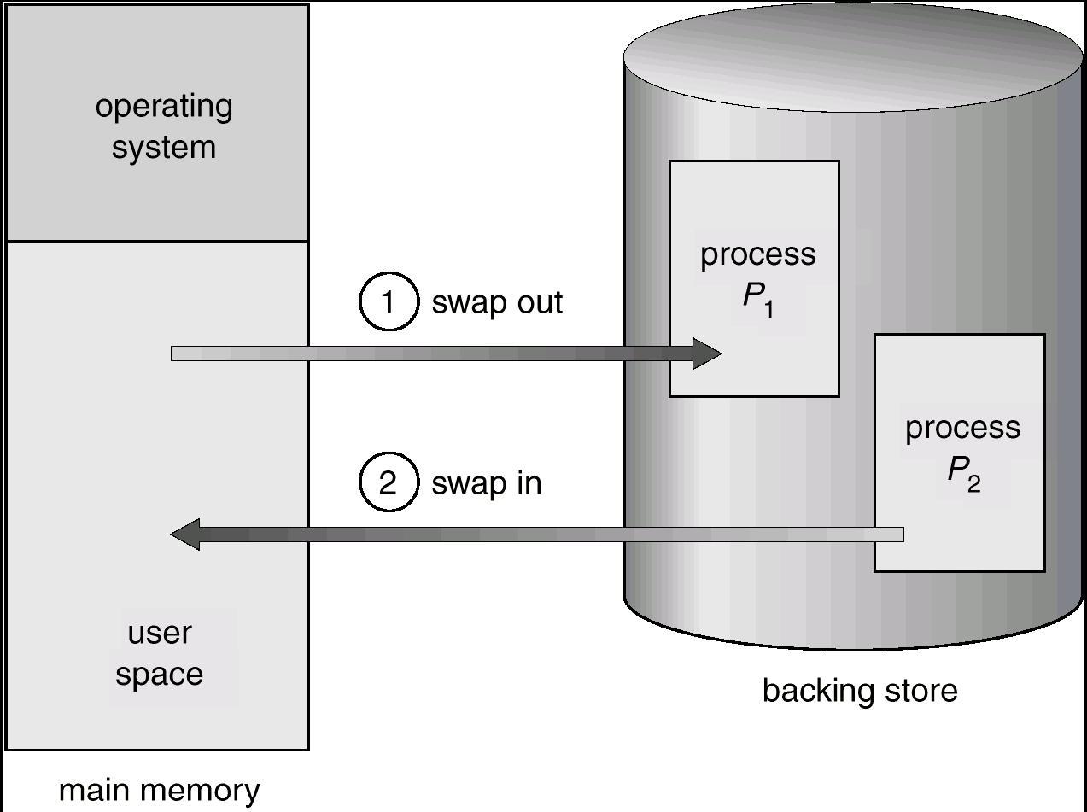
Schematic View of Swapping（示意图）
Notes:
Schematic 示意性的

Slide 8
怎样对换?
对换是由一个对换程序来完成的。
根据对换内容的不同可分为：
  整体对换或进程对换：交换单位为整个进程的地址空间。
  部分对换（页面对换或分段对换）：
实现进程对换，系统应实现如下功能：
  对换空间的管理:
  将外存分为文件区和对换区:
    文件区：存储管理目标：提高文件存储空间的利用率。采用离散分配方式。
    对换区：存储管理目标：提高进程的换入、换出速度。采用连续分配方式。
  进程的换出/换入:选择换出/换入进程,启动磁盘传送.

Slide 9
覆盖技术Overlays
覆盖技术主要用在早期OS中
基本思想：一个程序并不需要一开始就把它的全部指令和数据都装入内存后再执行，可以把程序划分为若干个功能上相对独立的程序段，按照程序的逻辑结构让那些不会同时执行的程序段共享同一块内存区。
实现方法：将要覆盖的程序段保存在外存中，当有关程序段的先头程序段已经执行结束后，再把后续程序段调入内存覆盖前面的程序段。（在用户看来，内存扩大了，达到了内存扩充的目的。）

Slide 10
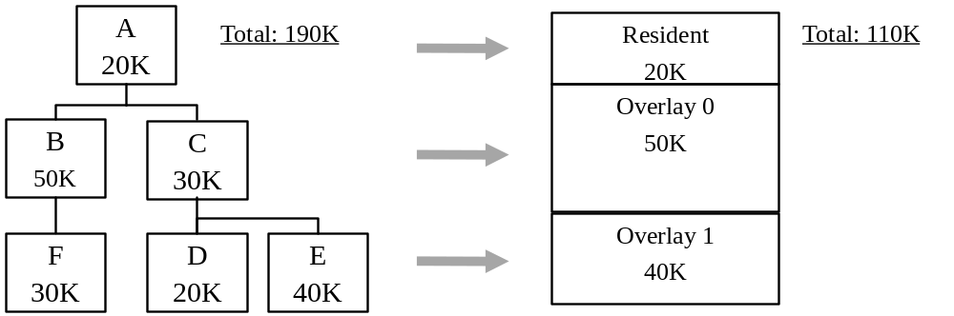
覆盖技术
覆盖结构：B,F 会同时执行，C、D、E 会同时执行
注：另一种覆盖方法：(100K)
  A(20K)占一个分区：20K；
  B(50K)、D(20K)和E(40K)共用一个分区：50K；
  F(30K)和C(30K)共用一个分区：30K；
Notes:
图中给出的是覆盖结构
后面的程序覆盖前面的
B,F 会同时执行
C,D,E 会同时执行

Slide 11
覆盖技术缺点：
Implemented by user, no special support needed from operating system, programming design of overlay structure is complex.
  程序员提供一个清楚的覆盖结构，把一个程序划分成不同的程序段，并规定好文件的执行和覆盖顺序的工作，操作系统根据程序员提供的覆盖结构来完成程序段之间的覆盖。增加编程复杂度。

Slide 12
5、 虚拟存储器的定义
虚拟存储指仅把作业的一部分装入内存便可运行的存储管理系统，通过作业各部分的请求调入和置换功能，能从逻辑上对内存容量进行扩充的一种存储器系统.
即:用户所感觉的存储空间比实际空间大，称之为虚空间。
以CPU时间和外存空间换取昂贵内存空间，这是操作系统中的资源转换技术
在虚拟存储管理系统中,存储器系统的逻辑容量由内存和外存容量之和所决定,运行速度接近于内存速度,而每位的成本又接近于外存.

Slide 13
6. 虚拟存储技术的特征
离散性：物理内存分配的离散（不连续），虚拟地址空间使用的离散
多次性：一个作业被分成多次地调入内存运行；
对换性：且为部分对换。虚拟存储器的调入和调出是对部分虚拟地址空间进行的；
虚拟性：通过物理内存和快速外存相结合，提供大范围的虚拟地址空间
  总容量不超过物理内存和外存交换区容量之和

Slide 14
虚拟存储器的实现方式
请求分页系统
（demand paging）
请求分段系统
（demand segmentation）
Notes:
段页式系统同理
建立在离散分配存储管理方式的基础上。

Slide 15
4.8.2 请求分页存储管理方式
（虚拟页式(virtual paging)）
在简单页式存储管理的基础上，增加请求调页和页面置换功能。
请求分页的实现
请求分页的策略

Slide 16
请求分页的实现——硬件支持
页表机制
需要在进程页表中添加若干项
  状态位P：存在位（present bit，内存页和外存页），
  访问字段A：在近期内被访问的次数，或最近一次访问到现在的时间间隔
  修改位(modified bit):表示该页在内存中是否被修改过.（内存中的每一页都在外存保留一个副本.）
  外存地址:该页在外存的地址,通常是外存的物理块号.
  逻辑地址：页号+页内偏移
页号 | 物理块号 | 状态位P | 访问字段A | 修改位M | 外存地址

Slide 17
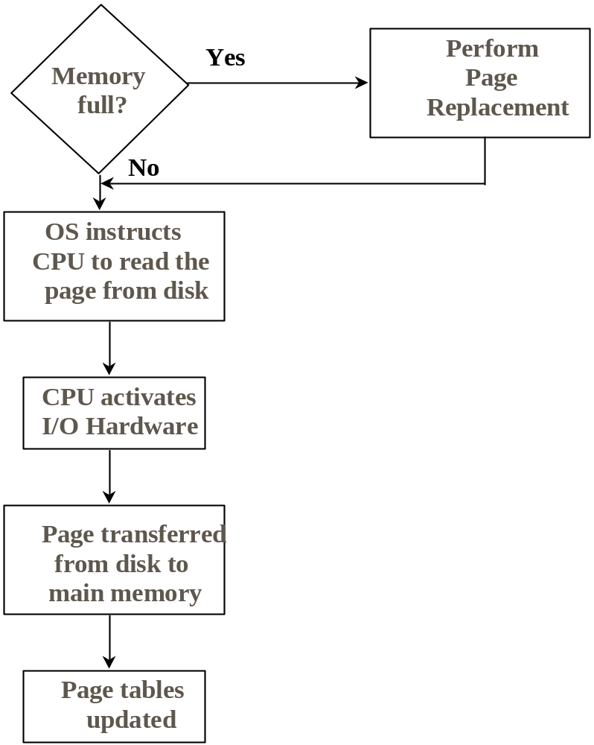
2. 缺页中断机制
中断处理例程
由处理器的地址变换机构产生缺页中断，然后保留现场（即CPU环境），从外存中找到所缺页面，调用操作系统提供的中断处理例程 。结束后，恢复现场，继续执行。
Notes:
Page fault 页错误（缺页）

Slide 18
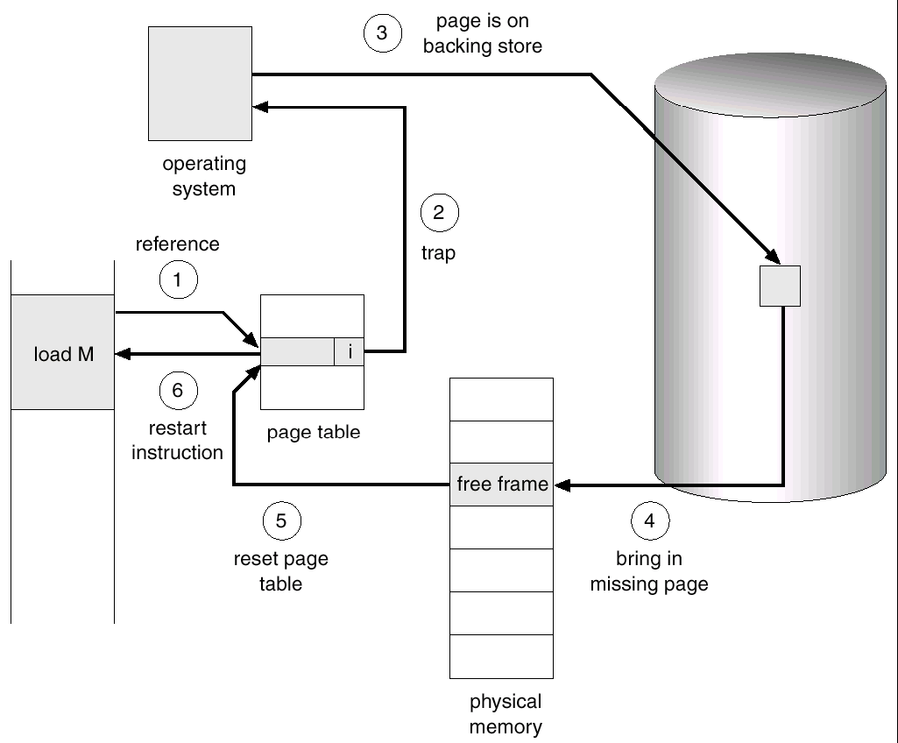
Steps in Handling a Page Fault
Notes:
MOV BX 2000H

Slide 19
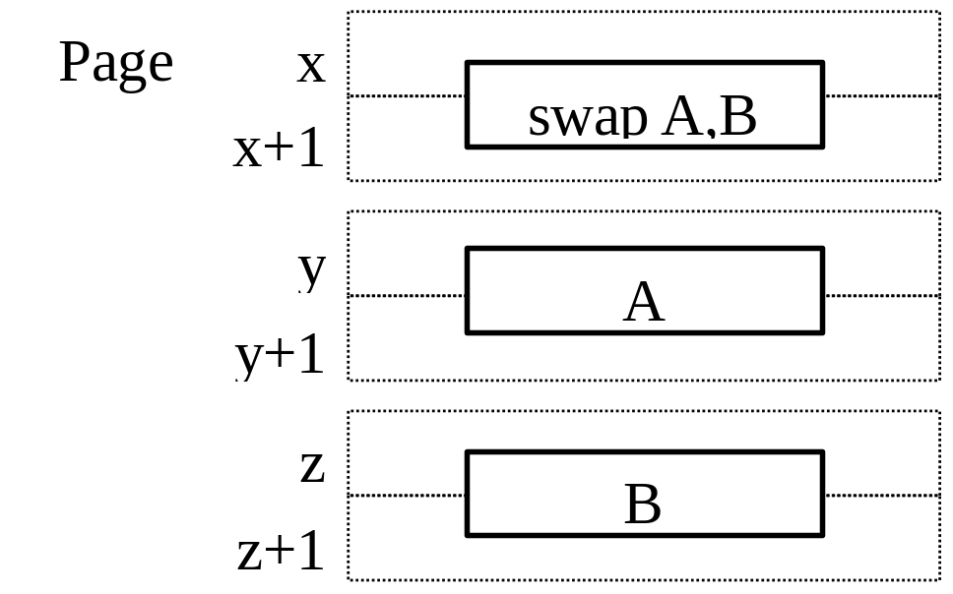
缺页中断的特殊性
缺页中断在指令执行期间产生和进行处理，而不是在一条指令执行完毕之后。所缺的页面调入之后，重新执行被中断的指令。
一条指令的执行可能产生多次缺页中断，即：系统需要保存多次中断时的状态.
如：swap A, B;
指令本身和两个操作数A, B都跨越相邻外存页的分界处，产生6次缺页中断。

Slide 20
3.地址变换机构
在分页系统地址变换机构的基础上，增加处理缺页中断以及页面置换（扩展的页表）等功能形成的。
页表
有效地址寄存器
页号
存在位
块号
相对地址
页号
页内地址
缺页中断
+
2
1
50
3
0
1
60
页表始址
页表大小
块号
块内地址
页表寄存器（JT内容）
>
越界？
物理地址寄存器
请求式分页系统
按需调入页面

Slide 21
虚拟页式管理流程图（1/2）
作业调度调入内存填写页表中各项
进程调度该进程执行
执行下 一条指令
启动待执行指令
访问内存执行,完成该指令
硬件完成
计算页号与页内相对地址
该页在主存吗？
Y
地址变换
缺页中断
②
N
①
Notes:
MOV BX 2000H

Slide 22
虚拟页式管理流程图（2/2）
②
①
硬件
缺页中断
软件
保留当前进程现场
有空闲页面吗？
N
选择一页淘汰
Y
N
该页修改过吗？
调入所需虚页
Y
调整页表及空闲页面表
把该页写回外存
恢复被中断进程现场
Notes:
伴随着阻塞和唤醒进程的过程

Slide 23
请求分页系统的策略——新的问题及解决
由于虚拟存储管理的特点是将部分程序装入内存，因此，必然引发一系列的问题
1）内存分配问题：
不必一次装入作业的所有页面，究竟装入时分配多少个内存块？
2）调页问题：
不是所有的页面都在内存中，哪些页面应该在内存中？
剩下的页面何时调入？从何处调入？如何调入？
3）页面置换问题:
当没有空闲内存块，又需要调入新的页面时，要将已装入内存的页面置换出去，如何选取页面置换？

Slide 24
1.内存分配策略 P147
最小物理块数的确定:与计算机的硬件结构相关，取决于指令的格式、功能和寻址方式。
物理块的分配策略：每个进程的物理块数是否固定、在什么范围内选择物理块置换:
固定分配局部置换
可变分配全局置换
可变分配局部置换
分配算法:
Notes:
基本要求就是保证能顺利执行一条指令2，3，6。。。

Slide 25
分配算法：固定分配策略，物理块的分配方法
平均分配算法：
按比例分配算法：
优先权分配算法：

Slide 26
2.调页策略(fetch policy)
1） 何时调入页面
调入策略确定在外存中的页面调入时机。在虚拟页式管理中有两种常用策略：
预调页(prepaging)：在发生缺页需要调入某页时，一次调入该页以及相邻的几个页。
  优点：提高调页的I/O效率。
  缺点：基于预测，若调入的页在以后很少被访问，则效率低。常用于程序装入时的调页。
请求调页(demand paging)：只调入发生缺页时所需的页面。
  优点：容易实现。
  缺点：对外存I/O次数多，开销较大

Slide 27
2）调入页面的来源
在具有对换功能的OS中，常把外存分为两部分：文件区和对换区。通常对换区的I/O效率比文件区的高。
关于调入页面的来源，有两种做法：
对换空间充足:进程装入时，将其全部页面复制到对换区，以后总是从对换区调入。执行时调入速度快，要求对换区空间较大。
系统缺少足够的对换空间: 凡是不会被修改的页面，都直接从文件区读入，而被对换时不需调出；已被修改的页面，被对换时需调出到对换区，以后从对换区调入。节省对换区空间。
例：UNIX方式
Notes:
对可能被修改的页面，第一次调入和第二次调入读取的位置不同。

Slide 28
4.8.3 Page Replacement Algorithms （中级调度算法）
功能：需要调入页面时，选择内存中哪个物理页面被置换。称为replacement policy。
目标：把未来不再使用的或短期内较少使用的页面调出，通常只能在局部性原理指导下依据过去的统计数据进行预测；
• Want lowest page fault rate
• Evaluate algorithm by running it on a particular string of memory references (reference string) and computing the number of page faults on that string
最佳算法(OPT, optimal)
先进先出算法(FIFO)
最近最久未使用算法(LRU, Least Recently Used)
…

Slide 29
1. 最佳算法(OPT)——belady 1966
基本原则：选择“未来不再使用的”或“在离当前最远位置上出现的”页面被置换。
特点：由于无法预测作业未来将用到哪些页！
所以此算法是一种理想情况，
是一种无法实现的——理论上的算法。
可用作性能评价的依据。

Slide 30
最佳置换算法
（示 例）
Page Address
Stream
2
3 2 1 5
2 4
5 3 2 5
2
2
2
2
2
2
2 4
4
4
2
2
2
3
3
3
3
3
3
3
3
3
3
3
1 5
5
5
5
5
5
5
5
F
F
F
F
F
F
OPT
算法
缺页率=缺页次数/访问页面总次数

Slide 31
2. 先进先出算法(FIFO)
选择建立最早的页面被置换。可以通过链表来表示各页的建立时间先后。

Slide 32
先进先出置换算法
（示 例）
Page Address
Stream
2
3 2 1 5
2 4
5 3 2 5
2
2
2
2
2 5
5
5
5 3
3
3
3
3
3
3
3
2
2
2
2
2 5
5
1
1
1 4
4
4
4
4
2
F
F
F
F
F
F
F
F
F
FIFO
算法

Slide 33
先进先出置换算法特点：
最简单、也最容易实现；
如果应用程序具有顺序存储引用特征，那么使用FIFO算法将获得很好的性能；
不过，大多数应用程序具有局部存储引用特征。对于此类应用程序，FIFO算法的性能是很差的。

Slide 34
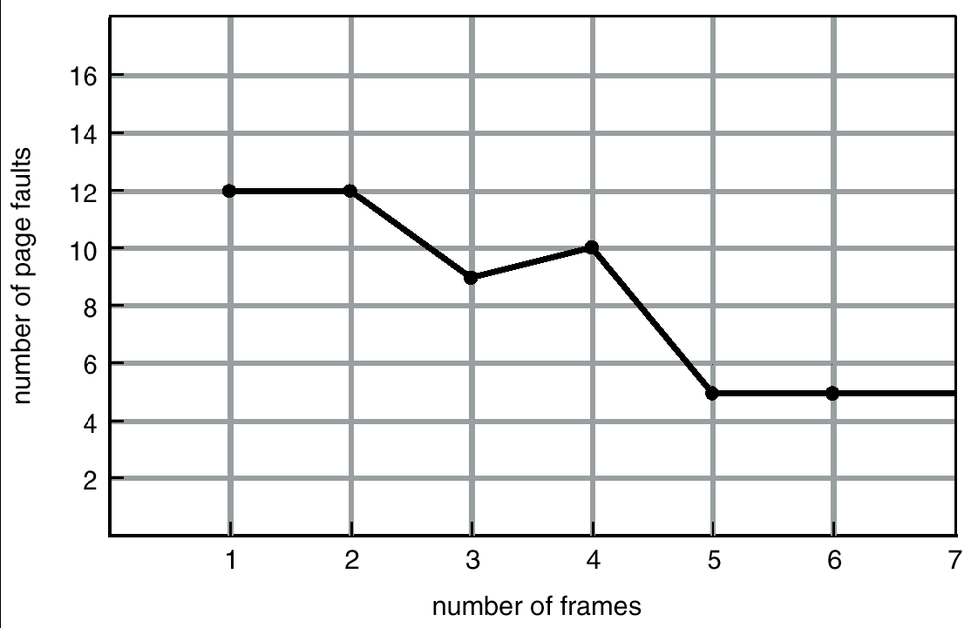
Belady’s anomaly
采用FIFO算法时，有时会出现分配的页面数增多，缺页率反而提高的异常现象，称为：Belady现象。
Belady现象的原因：FIFO算法的置换特征与进程访问内存的动态特征是矛盾的，即被置换的页面并不是进程不会访问的。

Slide 35
Belady现象的例子
进程P有5页,程序访问页的顺序为:1,2,3,4,1,2,5,1,2,3,4,5；
如果在内存中分配3个页面，则12次访问中有缺页9次；
FIFO
1
2
3
4
1
2
5
1
2
3
4
5
页
0
1
2
3
4
1
2
5
5
5
3
4
4
页
1
1
2
3
4
1
2
2
2
5
3
3
页
2
1
2
3
4
1
1
1
2
5
5
缺页
x
x
x
x
x
x
x
√
√
x
x
√
如果在内存中分配4个页面，则12次访问中有缺页10次；
FIFO
1
2
3
4
1
2
5
1
2
3
4
5
页
0
1
2
3
4
4
4
5
1
2
3
4
5
页
1
1
2
3
3
3
4
5
1
2
3
4
页
2
1
2
2
2
3
4
5
1
2
3
页
3
1
1
1
2
3
4
5
1
2
缺页
x
x
x
x
√
√
x
x
x
x
x
x

Slide 36
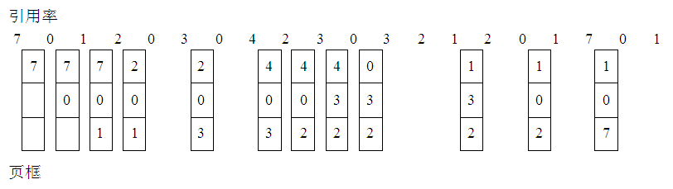
3. 最近最久未使用算法 （LRU)
FIFO算法依据各个页面调入内存的时间来预测各页面的使用情况，所以性能较差。
LRU算法根据页面调入内存后的使用情况进行决策：选择内存中最久未使用的页面被置换。这是局部性原理的合理近似，性能接近最佳算法。
Notes:
用历史去预测未来

Slide 37
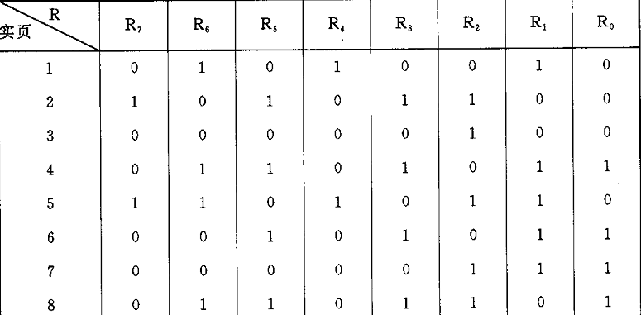
由于需要记录页面使用时间的先后关系，硬件开销太大。硬件支持：
每个页面设立移位寄存器： P152
表示为 : R=R_{n-1}R_{n-2}R_{n-3} … R₂R₁R₀
被访问时左边最高位置1，定期右移并且最高位补0，
于是寄存器数值最小的是最久未使用页面。
Notes:
并未考虑使用的频繁程度,只从时间的久远上考虑的

Slide 38
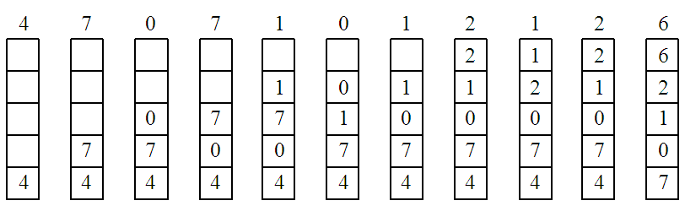
一个特殊的栈：把被访问的页面移到栈顶，于是栈底的是最久未使用页面。
用栈保存当前使用页面的变化情况

Slide 39
最近最久未使用置换算法特点
从原理上讲，LRU算法可以被实现；但任何一种实现方法都将产生很大的系统开销。
一些应用程序具有很强的非局部存储引用（比如顺序存储引用）特征。对于此类应用程序，LRU算法将有很差的表现。

Slide 40
4. 置换算法举例
计算缺页次数:
某程序在内存中分配3个页面，初始为空，
页面走向为4，3，2，1，4，3，5，4，3，2，1，5。
OPT 4 3 2 1 4 3 5 4 3 2 1 5
1 4 4 4 4 4 2 1
2 3 3 3 3 3 3
3 2 1 5 5 5
x x x x
x
x x
共缺页中断7次,缺页率为7/12=58.3%
Notes:
向后看

Slide 41
FIFO方法
FIFO 4 3 2 1 4 3 5 4 3 2 1 5
页
1 4 4 4 1 1 1 5 5 5
页
2 3 3 3 4 4 4 2 2
页
3 2 2 2 3 3 3 1
x x x x x x x
x x
共缺页中断9次,缺页率为9/12=75%
Notes:
不调整次序，依次进行

Slide 42
LRU方法
LRU 4 3 2 1 4 3 5 4 3 2 1 5
页1
4 3 2 1 4 3 5 4 3 2 1 5
页2
4 3 2 1 4 3 5 4 3 2 1
页3
4 3 2 1 4 3 5 4 3 2
x x x x x x x
x x x
共缺页中断10次,缺页率为10/12=83.3%
Notes:
伴随着次序的调整。被访问的移到栈顶，最近最久未使用的页面放到栈底。
与教材不同在于栈不满时的处理。放在了栈顶，教材放到了栈底。

Slide 43
事实上
要完全实现LRU算法是一件十分困难的事件，在实际系统中往往使用LRU的近似算法。
比较常用的近似算法有：
  a) 时钟置换算法(Clock)
  （最近未用算法NRU（Not Recently Used ））
  b)最不常用算法LFU
  （Least Frequently Used）
Notes:
伴随着次序的调整。被访问的移到栈顶，最近最久未使用的页面放到栈底。
与教材不同在于栈不满时的处理。放在了栈顶，教材放到了栈底。

Slide 44
5 时钟置换算法（即CLOCK算法）
n
0
Page 9
Page 19
1
将置换范围内的所有物理块组成一 个环形缓冲区，并设置一个扫描指针；
系统为每个物理块配置一个使用位（Access Bit，简称为A位）；
当某个页面p被系统装入内存的某个物理块f中时，f 的A位将被置为0；任何时候当页面p被进程引用时，物理块f的A位均将置为1。
没有进行页面置换时，扫描指针总是指向上一次进行页面置换时被置换页面所在位置的下一个位置。
A = 1
A = 1
.
Page 1
A = 0
.
next frame
Page 45
2
.
pointer
A = 1
Page 222
Page 191
8
A = 0
A= 1
3
Page 33
Page 556
A = 1
A = 0
7
Page 67
Page 13
4
A = 1
A = 0
6
5
当需要进行页面置换时，系统将移动扫描指针搜索置换范围内的各个物理块以便找到一个A位为0的物理块：
  如果当前扫描指针所指向的物理块其A位为1，那么系统将把该物理块的A位设置为0，同时把扫描指针移到下一个位置并继续搜索过程；
  如果当前扫描指针所指向的物理块其A位为0，那么系统将把该物理块中的页面作为被置换页面，同时把扫描指针移到下一位置并停止搜索。
该算法只用一位使用位表示该页是否已经使用过，而置换时是将未使用过的页面换出去，所以该算法也称为最近未用算法NRU（Not Recently Used)

Slide 45
页面置换前
页面置换后
0
n
0
n
Page 9
Page 19
1
Page 9
Page 19
1
A = 1
A = 1
A = 1
A = 1
Page 1
Page 1
.
A = 0
.
A = 0
.
2
.
2
next frame
Page 45
Page 45
.
pointer
A = 1
.
A = 0
Page 222
Page 191
Page 222
Page 191
8
A = 0
A= 1
3
8
A = 0
A = 0
3
Page 33
Page 556
Page 33
Page 727
A = 1
A = 0
A = 1
A = 1
Page 67
Page 13
4
7
Page 67
Page 13
4
7
A = 1
A = 0
A = 1
A = 0
6
5
6
5

Slide 46
时钟置换算法
（示 例）
Page Address
Stream
2
3 2 1 5
2 4
5 3 2 5
2
2* 2* 2* 2* 5* 5* 5*
5* 3*
3* 3*
3*
3* 3* 3* 3
2* 2*
2* 2
2* 2
2*
1* 1
1 4*
4* 4
4 5*
5*
F
F
F
F
F
F
F
F
CLOCK
算法
*表示Access=1
Notes:
转一圈又回到了第一个.

Slide 47
改进clock算法
不仅考虑使用情况A,还要考虑置换代价(修改位M)。
发生缺页中断时，操作系统检查A，M：
第1类：无访问(A=0) ，无修改(M=0) ；
第2类：无访问(A=0) ，有修改(M=1) ；
第3类：有访问(A=1) ，无修改(M=0) ；
第4类：有访问(A=1) ，有修改(M=1) ；
操作系统随机从编号最小的非空类中选择一页淘汰

Slide 48
算法描述
1.从指针指向的当前位置开始扫描循环队列。寻找A=0,M=0页面（第一类页面）
2.若第一步失败，则重新开始寻找A=0,M=1页面（第二类页面）。并将经过的页面访问位置0。
3若第二步失败，则返回开始位置，此时所有访问位均为0。重复第一步。（实际上是寻找第三类页面）
若仍失败，重复第二步。（实际上是寻找第四类页面）

Slide 49
6. 最不常用算法
(LFU, Least Frequently Used)
选择到当前为止被访问次数最少的页面被置换；
理想情况下：
  每页设置访问计数器,当页面被访问时,该页面的访问计数器加1;
  发生缺页中断时，淘汰计数值最小的页面,并将所有计数清零；
实际情况：
  采用移位寄存器。每次访问某页时，对该页移位寄存器最高位置1,每隔一定时间右移一次。则最近最少使用的页面为ΣRi最小的页。
  不能真正反应出页面的使用情况。
Notes:
LRU考虑时间上最近，即最近没访问过的，置换
而LFU考虑频率上最少，即这一段时间内访问次数少的，置换
因此同样是一定时间间隔右移一次，二者有不同的反应。

Slide 50
LRU考虑时间上最近，即最近没访问过的，
而LFU考虑频率上最少，即这一段时间内访问次数少的;
因此同样是一定时间间隔右移一次，二者有不同的选择。

Slide 51
7. 页面缓冲算法(PBA：page buffering)
它是对FIFO算法的发展，基本思想是：通过被置换页面进行缓冲，使得有机会找回刚被置换的页面；
被置换页面的选择和处理：用FIFO算法选择被置换页，把被置换的页面放入两个链表之一。
  如果页面未被修改，就将其归入到空闲页面链表的末尾
  否则将其归入到已修改页面链表。
需要调入新的物理页面时，将新页面内容读入到空闲页面链表的第一项所指的页面，然后将第一项删除。
当已修改页面达到一定数目后，再将它们一起调出到外存，然后将它们归入空闲页面链表，这样能大大减少I/O操作的次数。
好处：空闲页面和已修改页面，仍停留在内存中一段时间，如果这些页面被再次访问，只需较小开销，而被访问的页面可以返回作为进程的内存页。

Slide 52
页面缓冲算法的特点:
每个进程的物理块
40 3 19 22 61 20
24 41 5 23
7 12 13 30 10
1 32 14 9 43 39 8 16
页面缓冲算法是一个较简单的近似于LRU页面缓冲算法，它与LRU和Clock置换算法相比，无需硬件的支持，又大大减少了页面置换的开销。在性能上又比FIFO要好，有效地改善了请求式分页系统的性能。
著名的VAX／VMS和Windows NT便是使用这种算法，而在 MACH操作系统实现中，只是它没有区分已修改页面和未修改页面。

